Slide 1
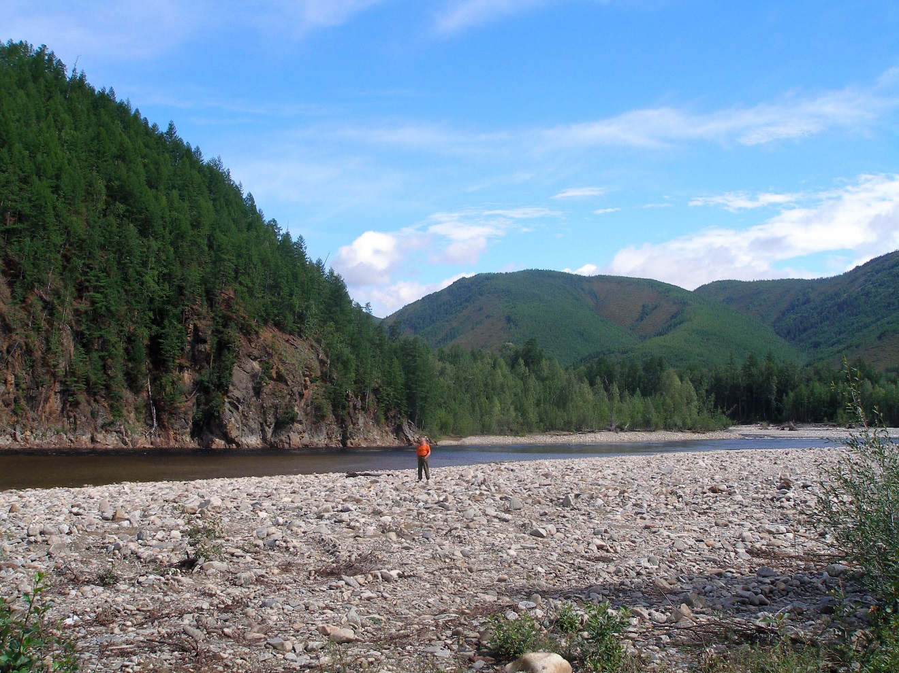
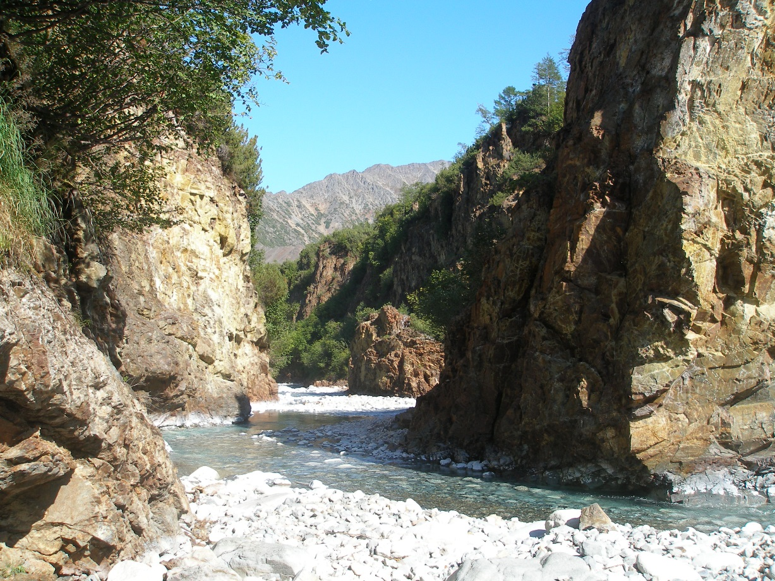
Флювиальный рельеф. Эрозия, аккумуляция
Долина реки Маи. Тугуро-Чумиканский район
Долина реки Джет. Магаданская область

Slide 2
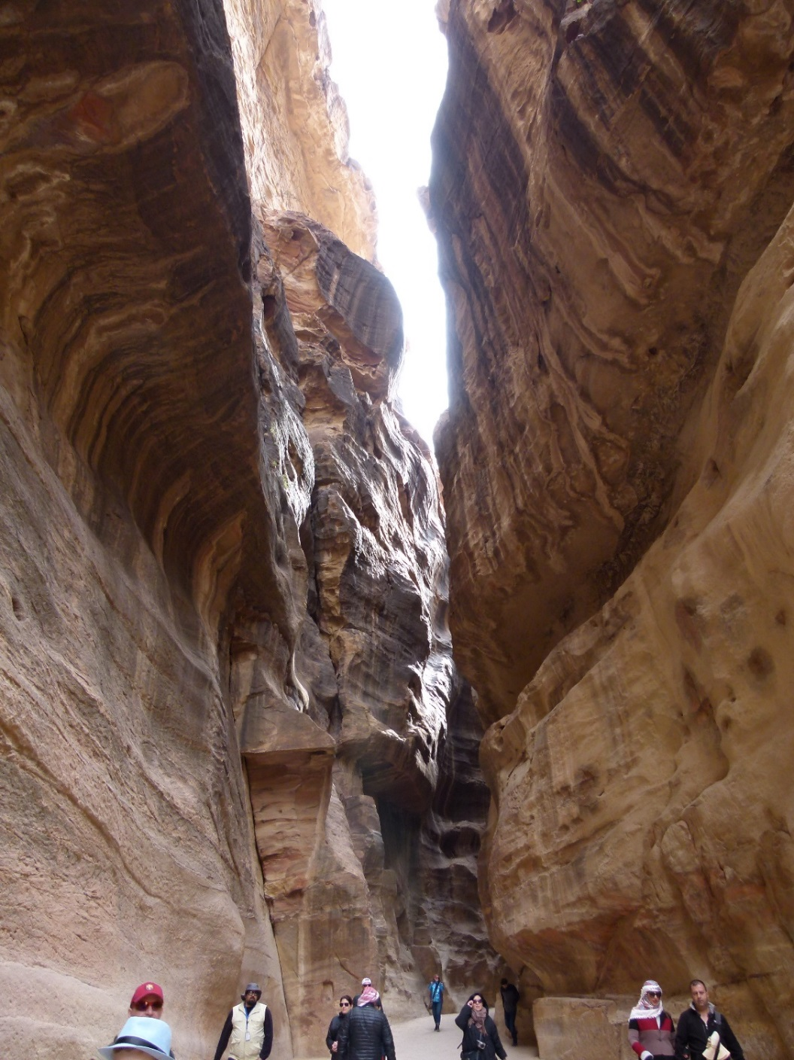
Водопад. Магаданская область
Ущелье. Иордания

Slide 3
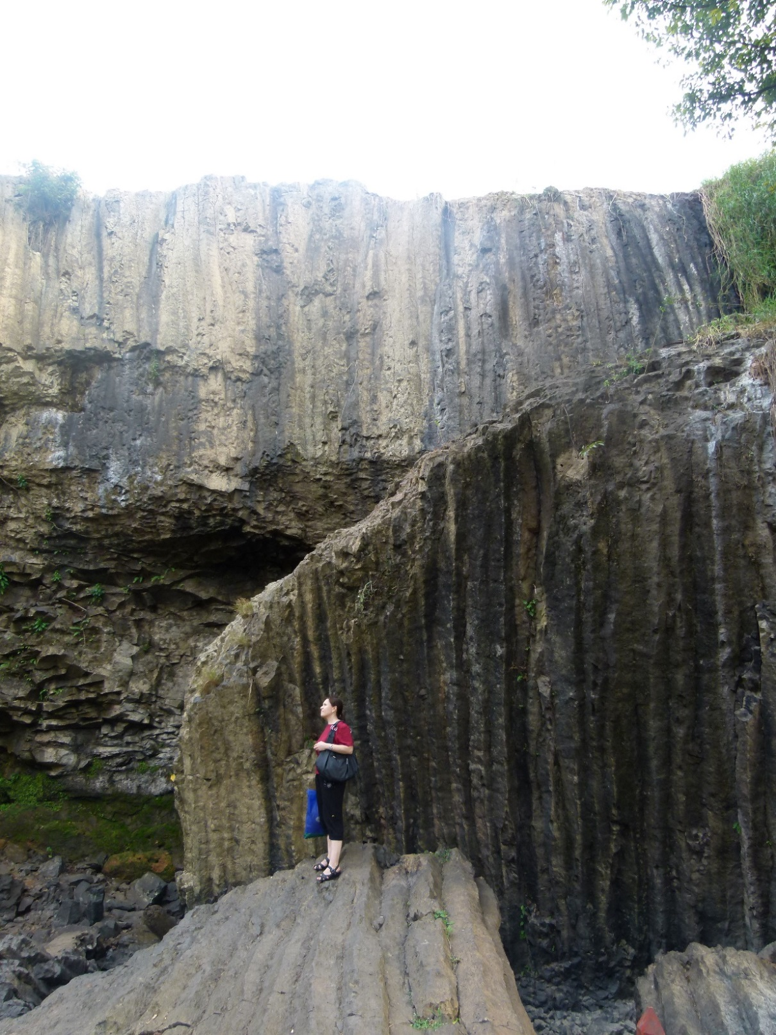
Уступы и водопады. Вьетнам

Slide 4
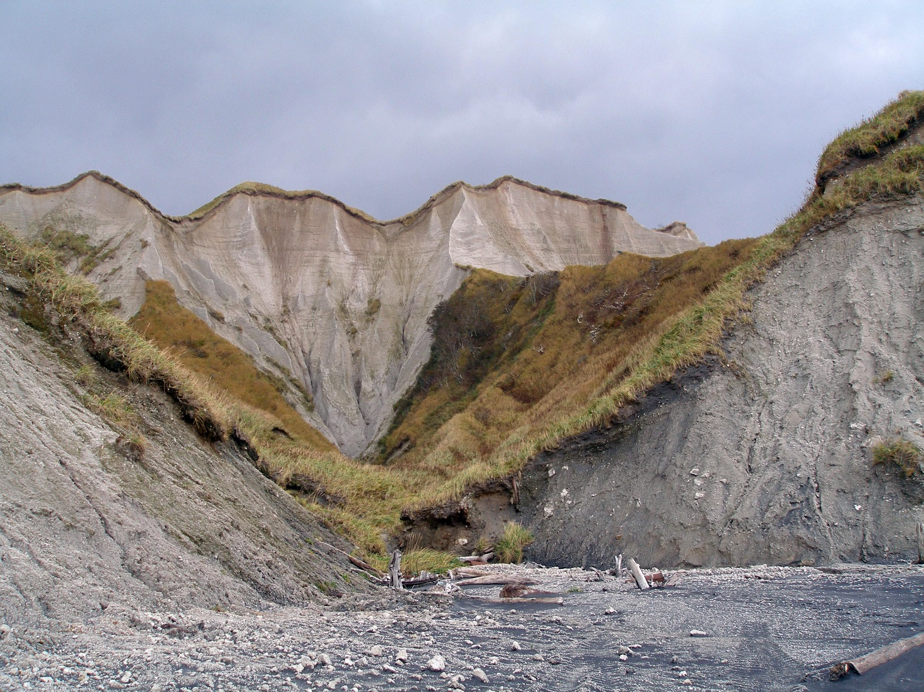
Баксанская долина, Кавказ. На склоне речные отложения
Размыв непрочных туфов.
Курилы, о. Итуруп

Slide 5
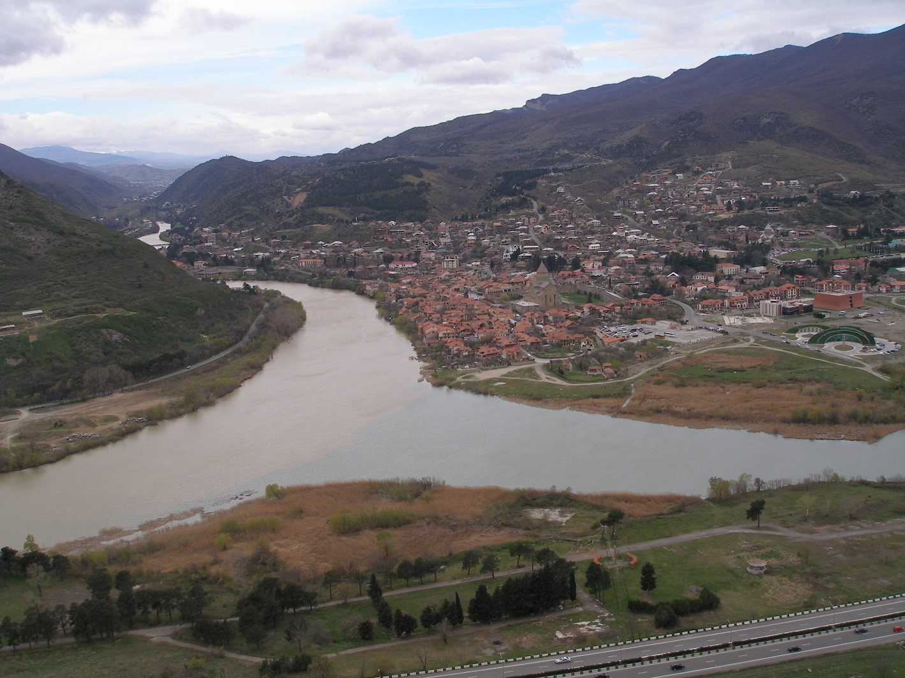
Эрозия и аккумуляция. Город Мцхета, Грузия. Место слияния рек Арагвы и Куры
Высверливание камнями «котлов» в коренном ложе реки. Остров Итуруп, Курилы

Slide 6
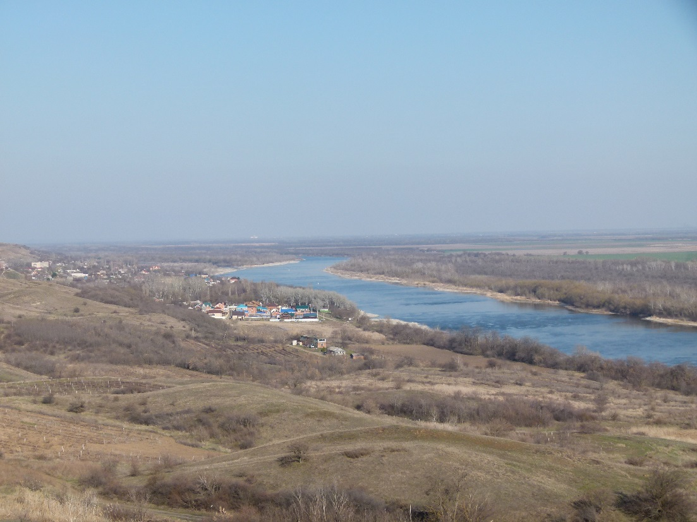
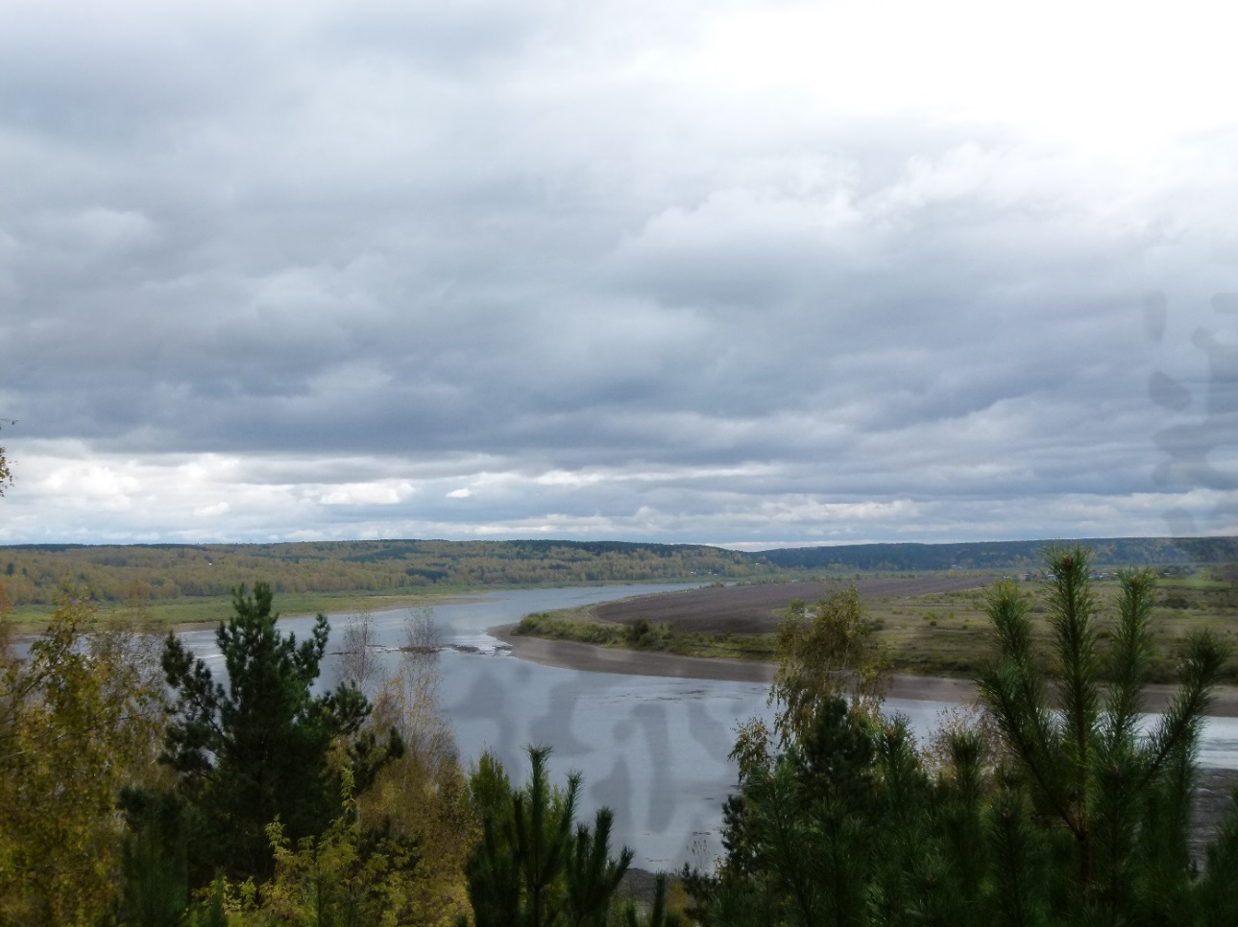
Аккумуляция
Берега реки Дон
Берег Обского моря
Берега реки Томь

Slide 7
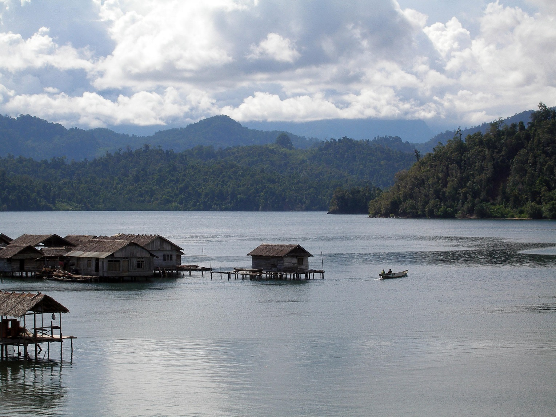
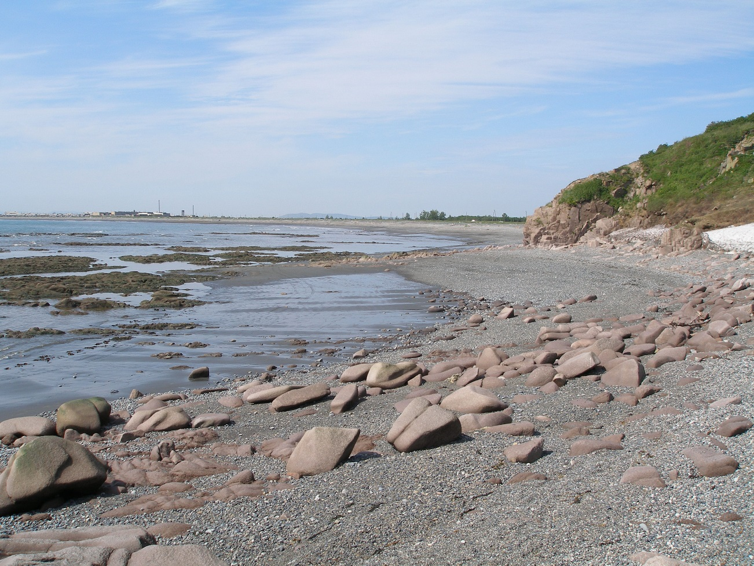
Прибрежный тип рельефа
Абразия, аккумуляция
Остров Сулавеси, Индонезия
Берег Охотского моря

Slide 8
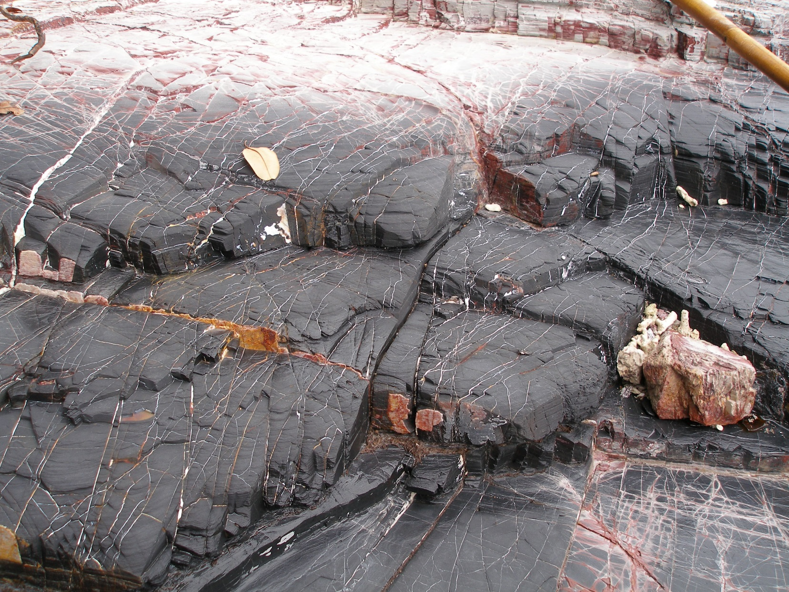
Абразия берега. Сиамский залив, Таиланд

Slide 9
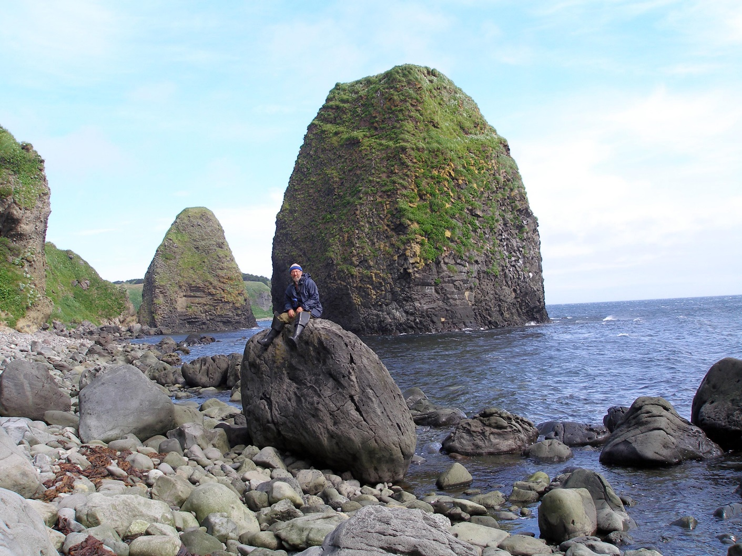
Абразия берега о.Итуруп
Абразия берега море Банда

Slide 10
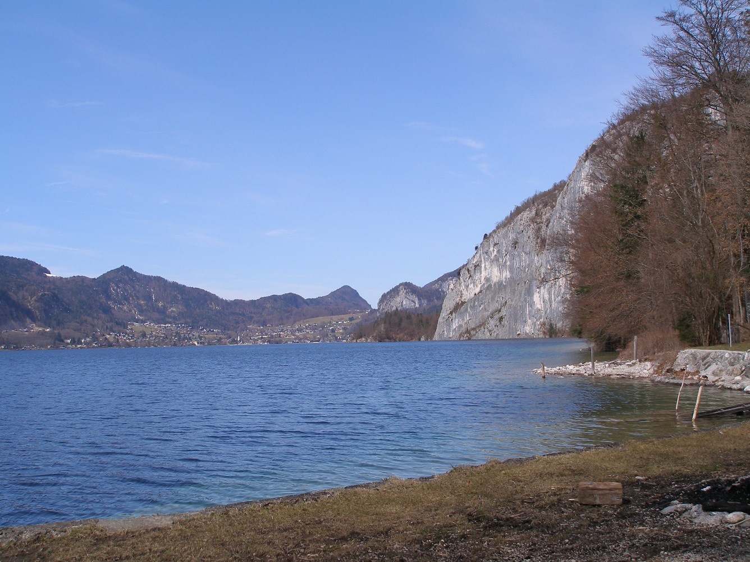
Абразия берега. Азовское море. Ростовская область
Абразия берега. Озеро Вольфгангзее, Австрия

Slide 11
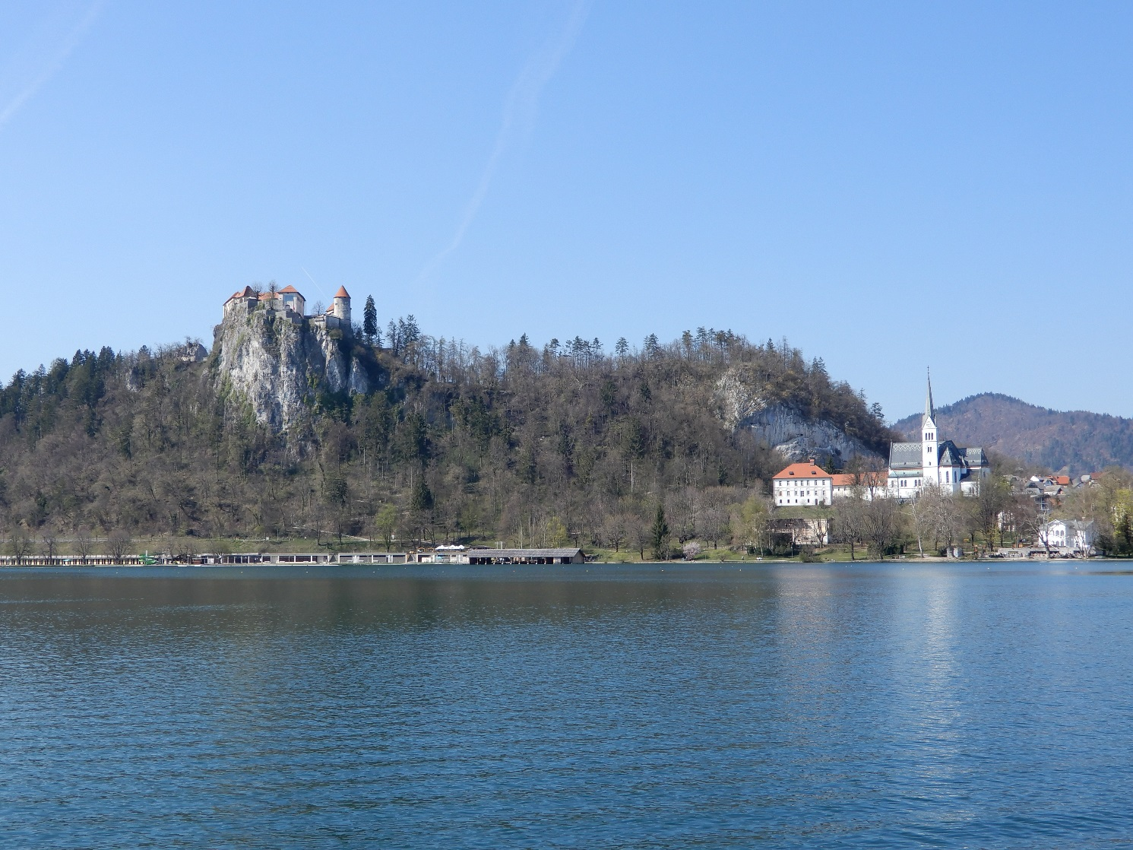
Тектонические складки: чередование озер и гор. Альпы. Слева Вольфгангзее, Австрия, справа оз. Блед, Словения

Slide 12
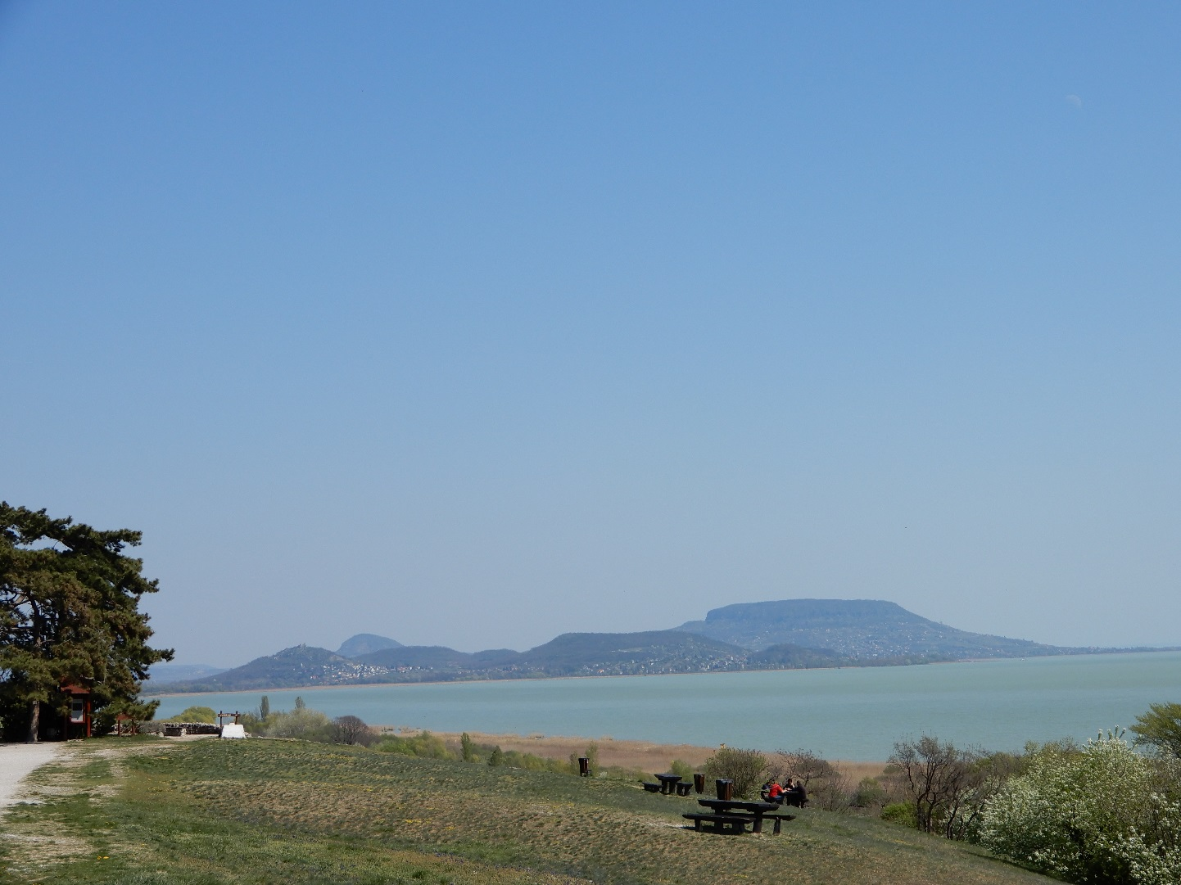
Озеро Севан, Армения
Озера – вулкано-тектонические депрессии
Озеро Балатон, Венгрия

Slide 13
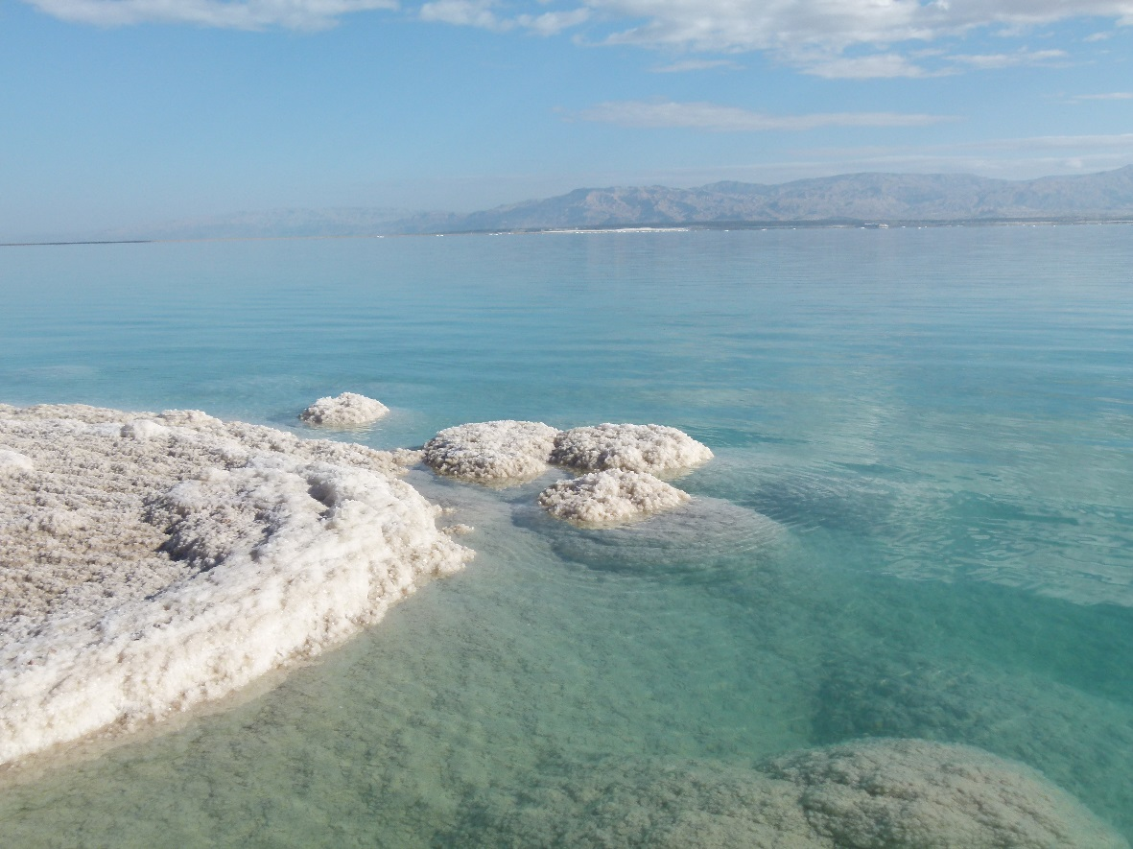
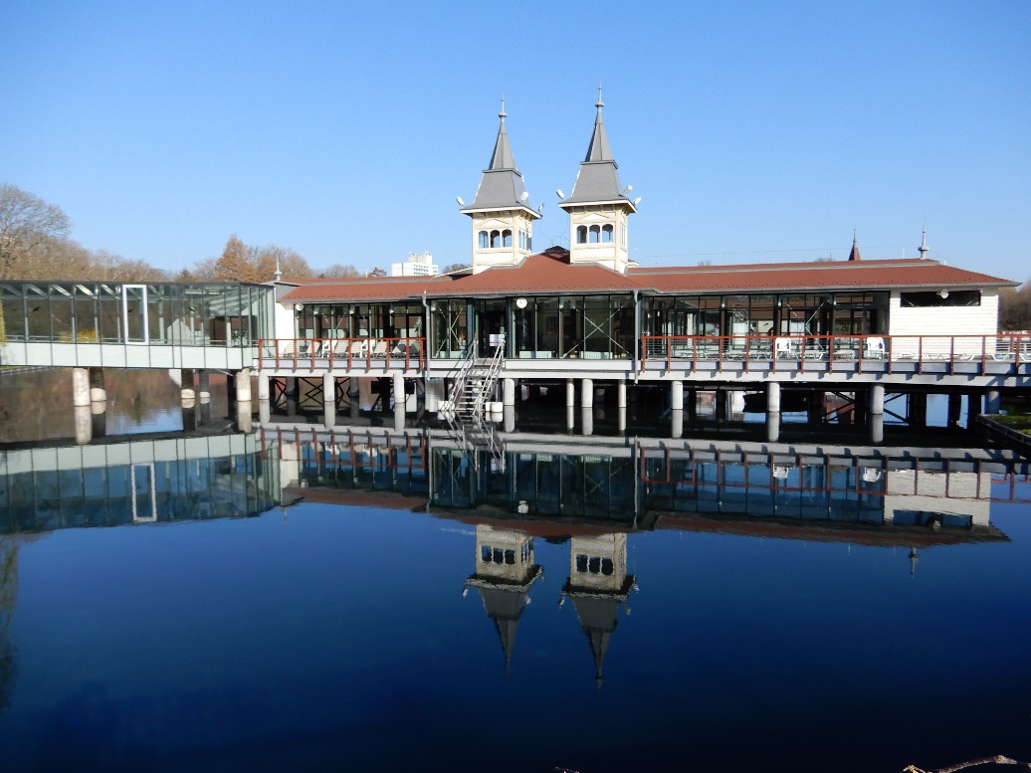
Мертвое море – рифтовая долина
Теплое озеро Хевиз, Венгрия (справа) – вулканическая жерловина

Slide 14
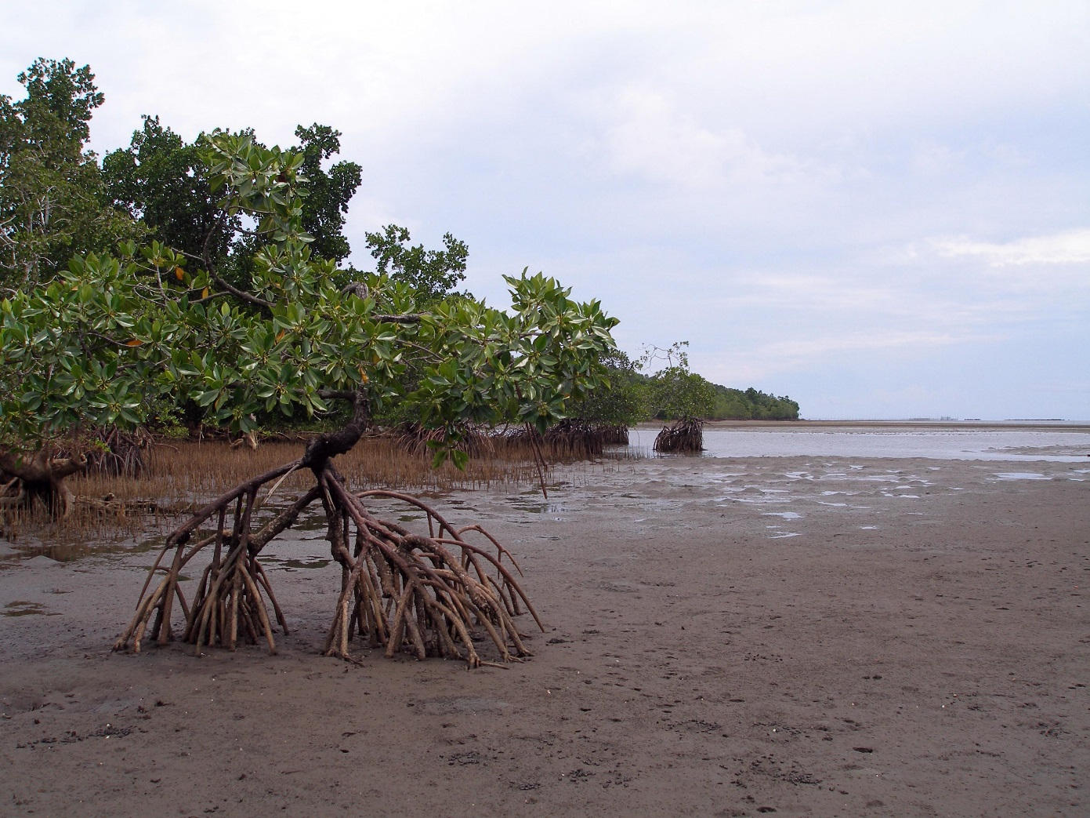
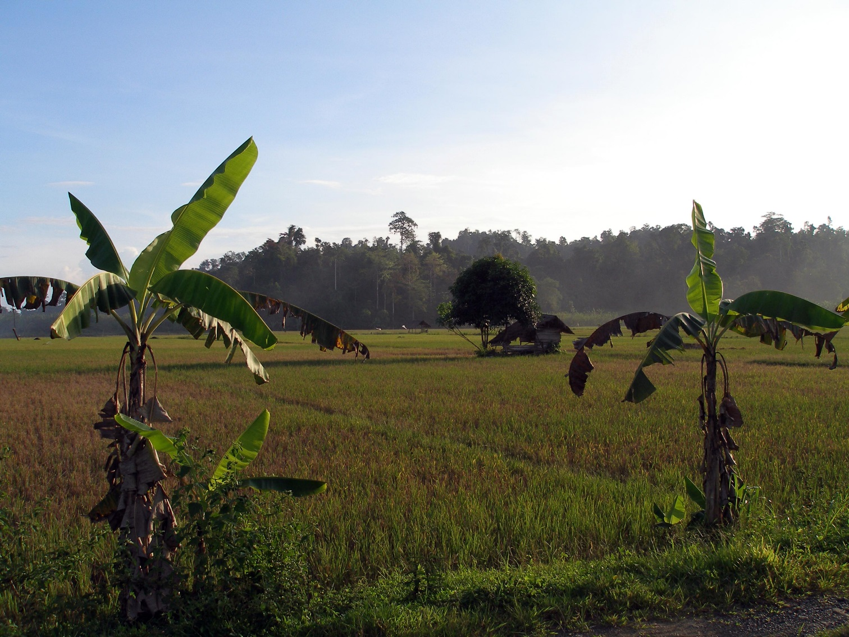
Аккумуляция
Остров Сулавеси. Прибрежная
равнина, рисовые поля
Остров Сулавеси. Отмель с манграми

Slide 15
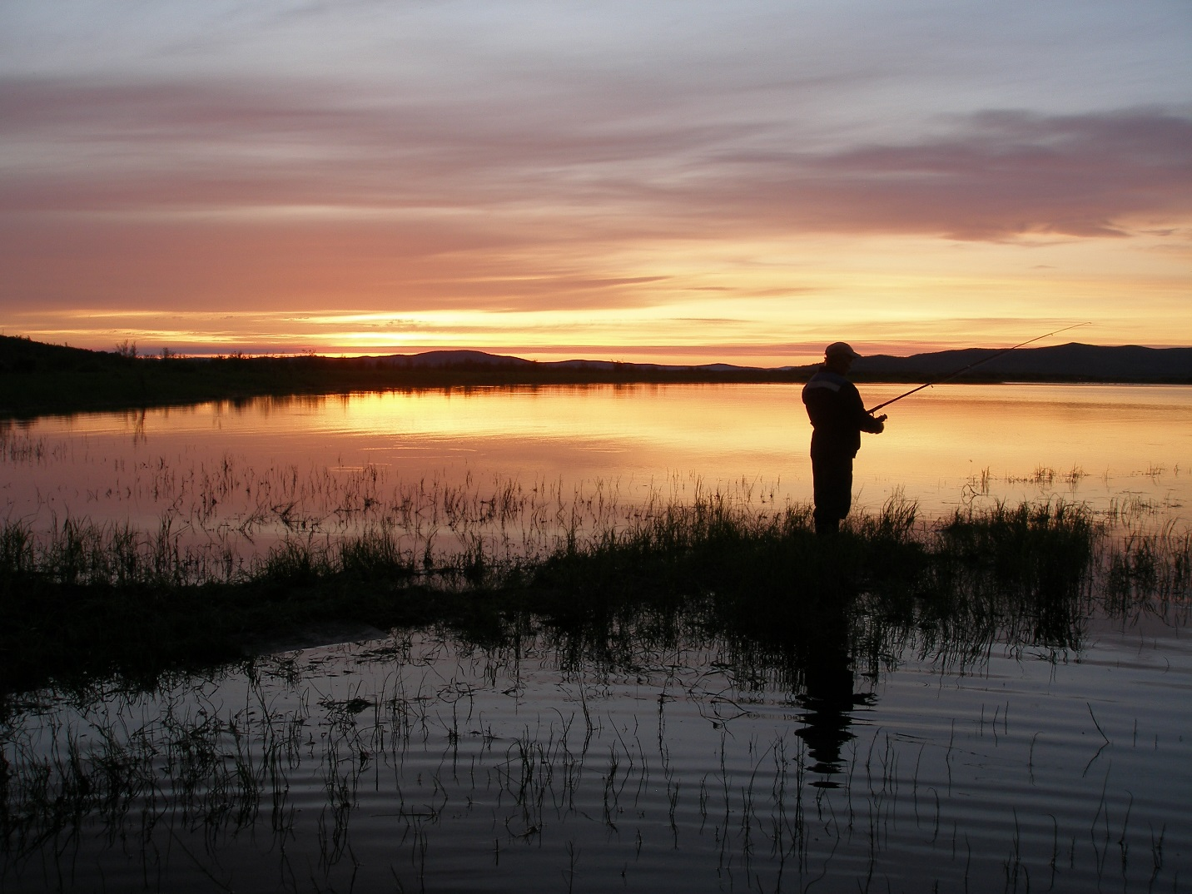
Озерные котловины
Котловина озера Дальжа,
Хабаровский край
Котловина озера Тонлесап, Камбоджа

